Slide 1
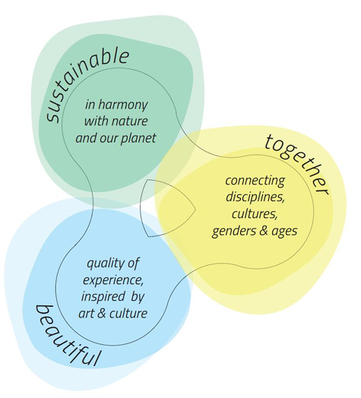
1ο Συμμετοχικό Εργαστήριο
Γνωριμία με το New European Bauhaus (NEB)
Δευτέρα 2 Νοεμβρίου 2026 | 09:00–12:00

